Slide 1

Bài 44
iu ưu
Giáo viên:

Slide 2
Tiết 1

Slide 3
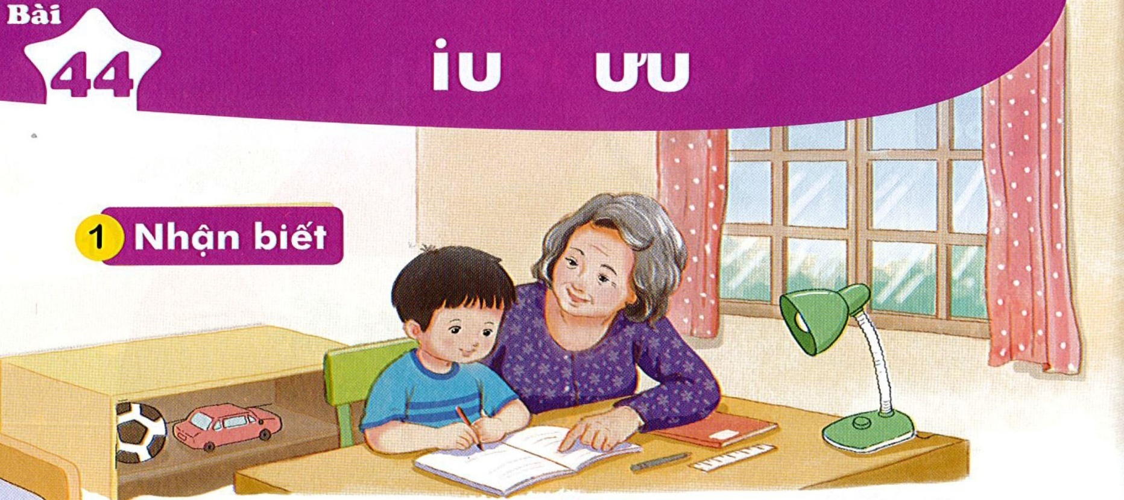

Bà đã nghỉ hưu mà luôn bận bịu.
.

Slide 4
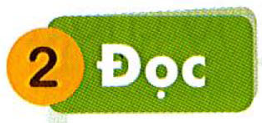
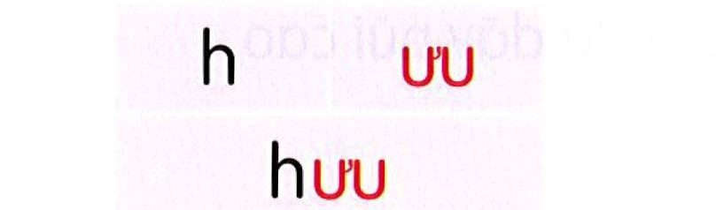
iu ưu
dịu địu xíu
hưu mưu lựu

Slide 5
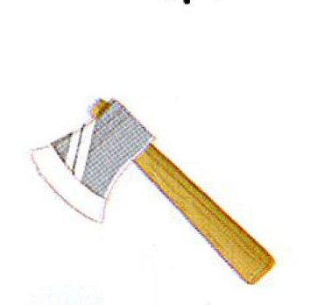
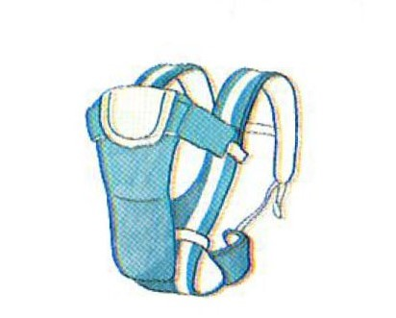
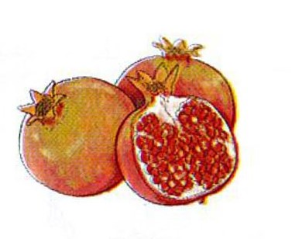
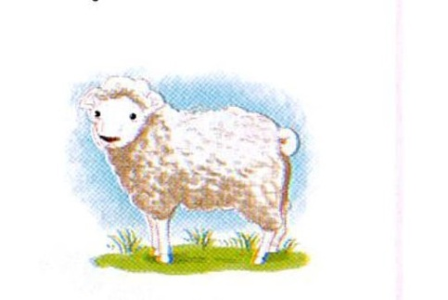
cái rìu
cái địu
quả lựu
con cừu

Slide 6
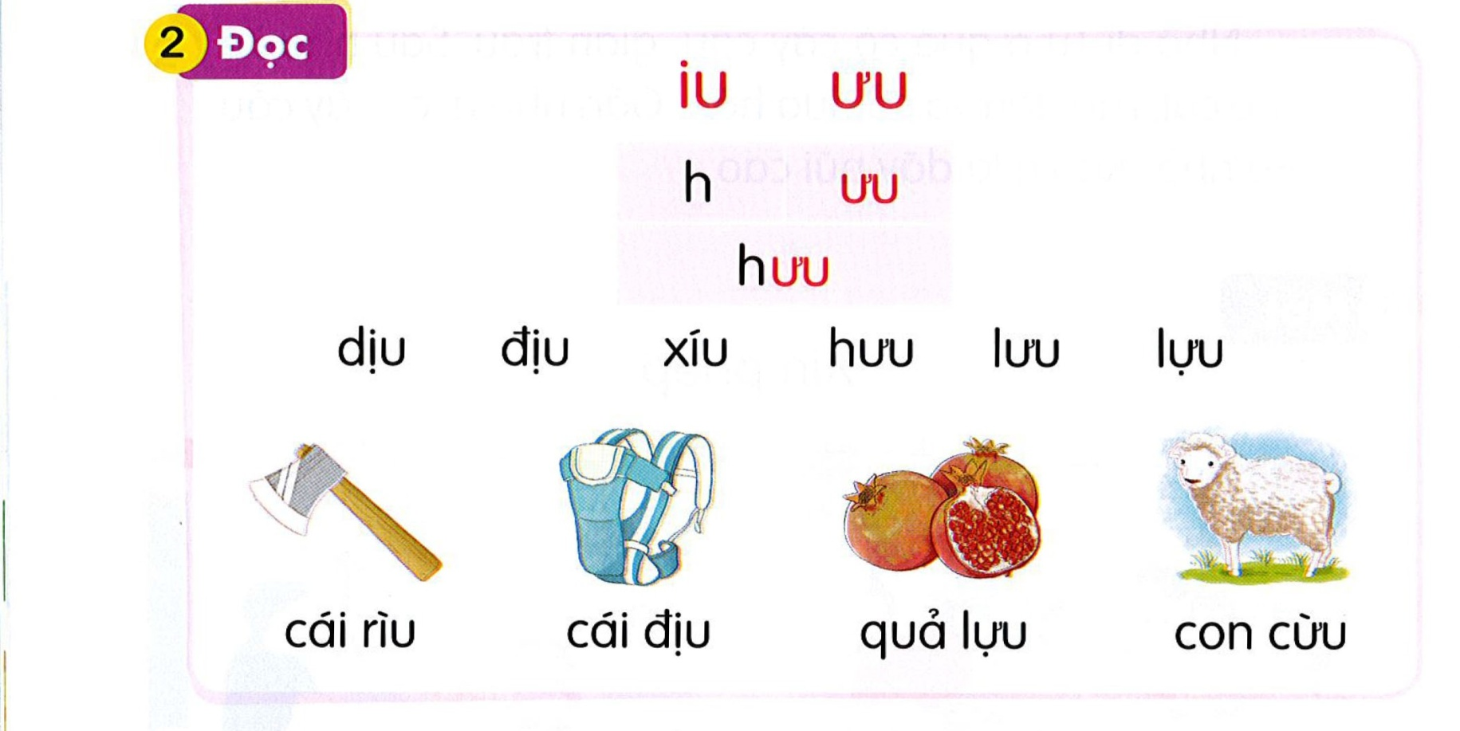

Slide 7
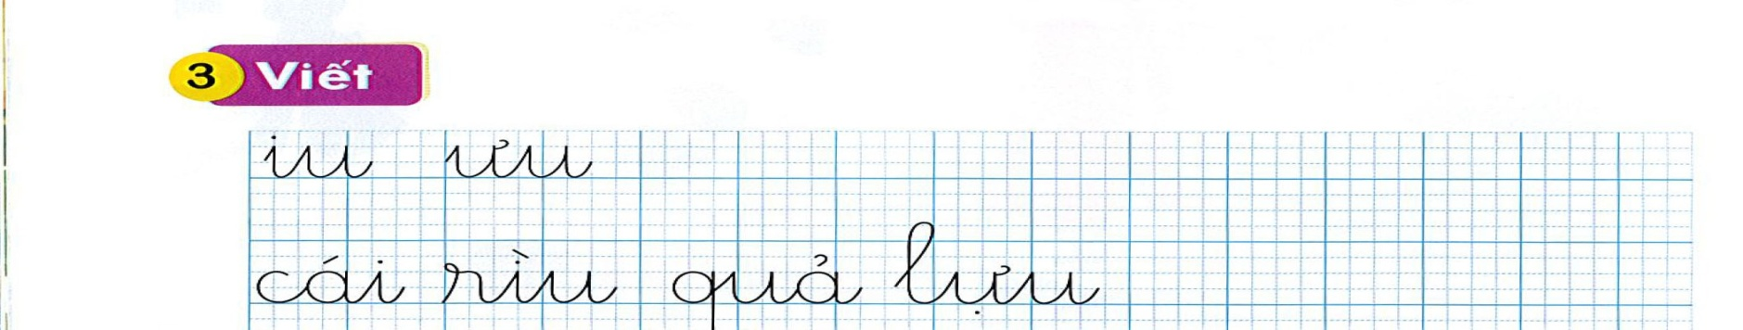
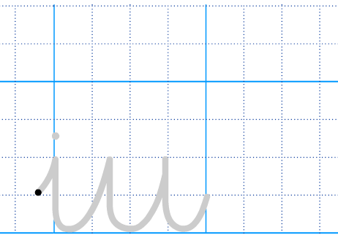
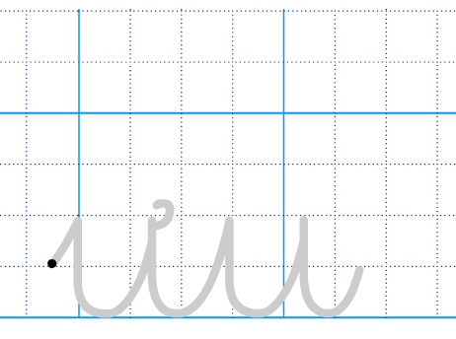

Slide 8

iu
ưu
cái rìu
quả lựu

Slide 10
Tiết 2

Slide 11
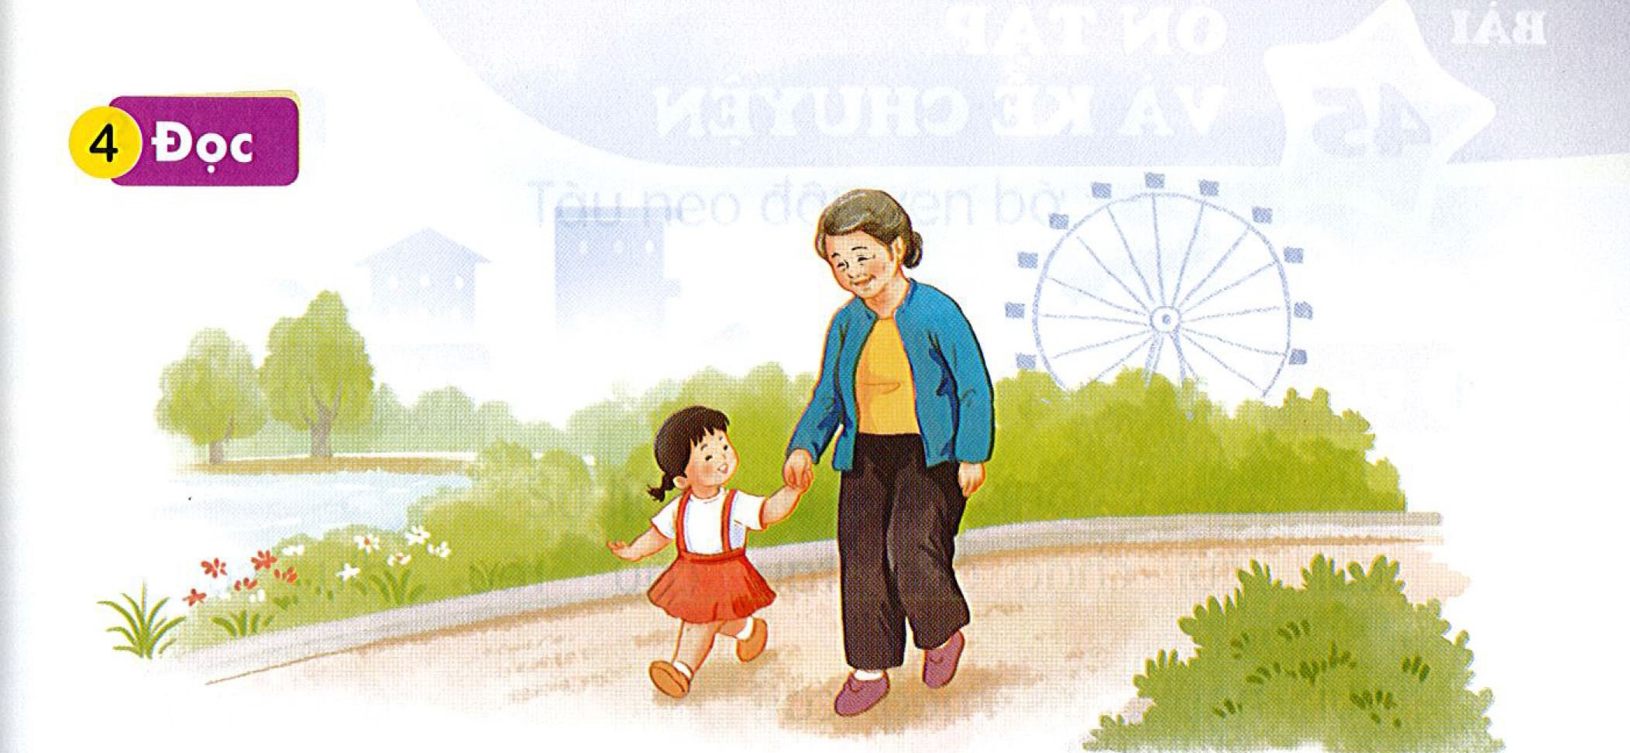
Bà đã nghỉ hưu. Ngày ngày, bà đi chợ, nấu ăn và chăm lo cho con cháu.Mỗi lần đưa bé đi dạo, bà hay kể về ngày xưa.Lời bà dịu êm.

Slide 12
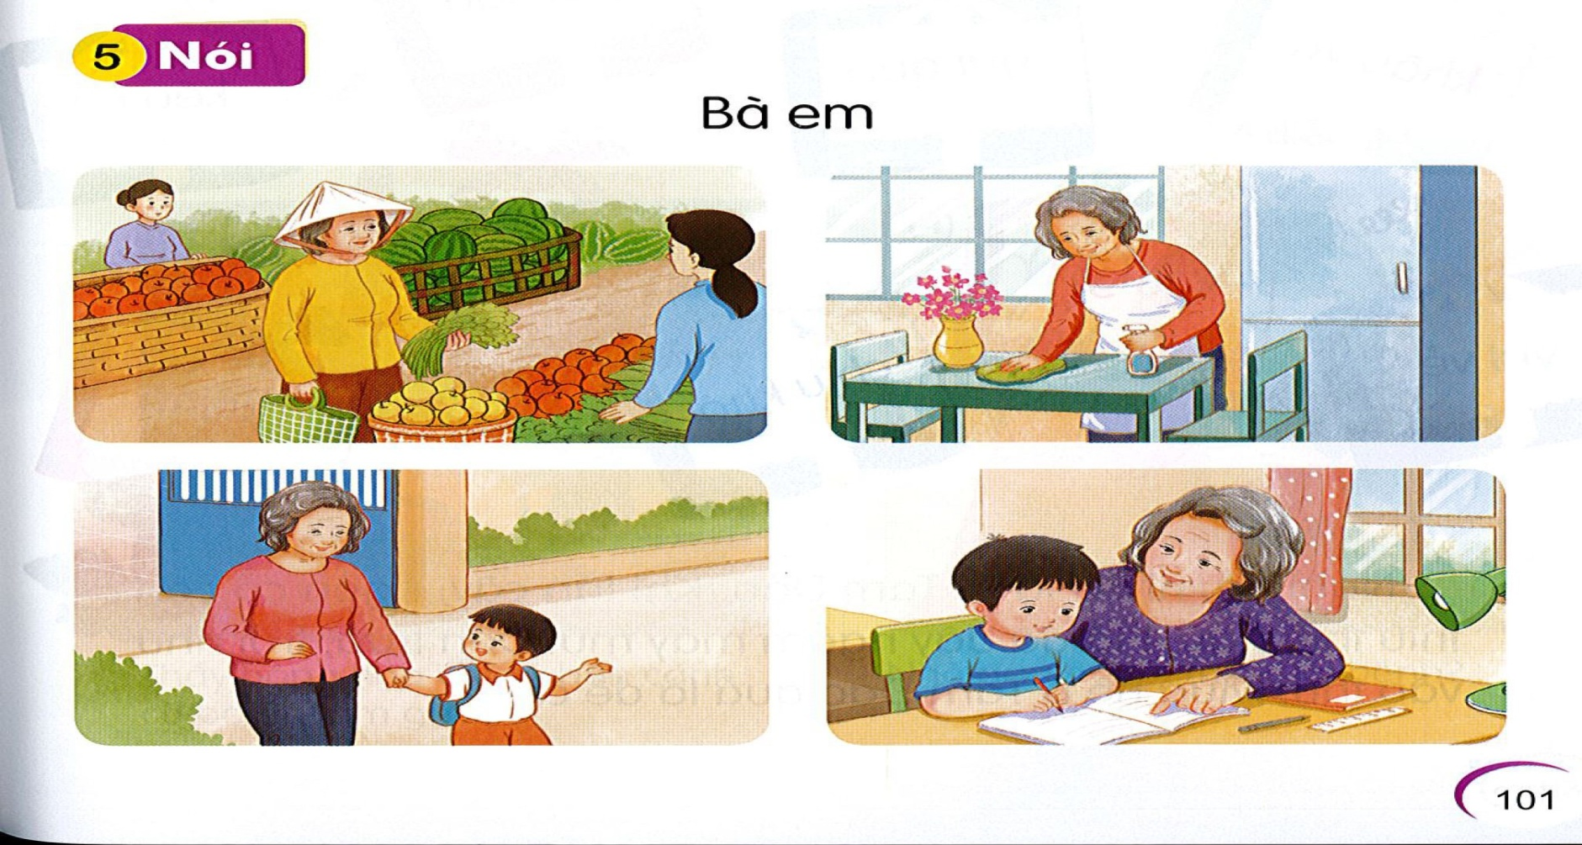

Slide 13

Tìm từ ngữ chứa vần iu, ưu
iu
ưu
Đặt câu với từ ngữ vừa tìm được.

